Slide 1



برنامج دعم التعلمات الأساس
مادة الرياضيات
المستوى
المقاعد
محدودة
4
لبنة ضرب
المسار
2
الحصة 10
نسخة تجريبية خاصة بمؤسسات الريادة
نسخة قيد التطوير

Slide 2




توجيهات لاستعمال العرض
شرائح خاصة بالأستاذ
إرشادات وشروحات يجب على الأستاذ قولها
إيقاف العرض( مناولة /نمذجة/ممارسة في مجموعات أو في ثنائيات)

Slide 3



توجيهات لاستعمال الكراسة
باقي الأنشطة تنجز في المنزل
أنشطة تنجز في القسم كما هي معروضة على الشرائح

Slide 4


أهداف الحصة
في نهاية الحصة سيكون التلاميذ قادرين على:
مقارنة وترتيب الأعداد من 0 إلى 9999
وضع وانجاز عمليات ضرب في الأعداد من 0 إلى 99
حل مسائل بسيطة باستخدام استراتيجية الأسئلة الأربعة

Slide 5




الإعداد المادي للأستاذ(ة)
المذكرة اليومية
عدة المناولة
العرض الرقمي

Slide 6

هيكلة الحصة
خاص بالمدرس
حساب ذهني
1
دقـائق
10
الضرب في 10
الأعداد
2
دقيقة
15
نشاط التدرب عل مقارنة وترتيب الأعداد من 0 إلى 9999
العمليات وحل المسائل
3
دقيقة
25
نشاط الضرب (عدد من رقمين في عدد من رقم واحد)
الاستئناس باستراتيجية الأسئلة الأربعة لحل مسألة
عمل فردي على الكراسة
4
دقيقة
10
الإنجاز/التصحيح
لعبة
5
دقائق
5
البطاقات المقلوبة (التدرب على الضرب)

Slide 7







أيقونات توجيهية
هذا النشاط مرتبط بتوظيف الألواح.
المناولة والألعاب
العمل الجماعي/نمذجة
العمل الثنائي
عمل فردي على الكراسة
أصغي إلى أستاذي وألاحظ ما يفعله.
أُحَضِّرُ لوازمي المدرسية قبل بداية الدرس.
العمل في مجموعات صغرى

Slide 8

ألعاب | عمليات وحل المسائل | الأعداد | نشاط اعتيادي | افتتاح الحصة
مرحبا بكم أعزائي سنبدأ حصة اليوم، انتبهوا جيدا
مرحبا بكم أبنائي الأعزاء

Slide 9



ألعاب | عمليات وحل المسائل | الأعداد | نشاط اعتيادي | افتتاح الحصة
أبنائي الأعزاء، ضعوا اللوحة والقلم والكراسة في القمطر، ستحتاجونها في هذه الحصة.
دفتر البحث
كراسة
قلم الرصاص
لوحة

Slide 10
ألعاب | عمليات وحل المسائل | الأعداد | نشاط اعتيادي | افتتاح الحصة
سنتدرب طيلة هذا الأسبوع على الاستعمال الجيد للوحة، انتبهوا جيدا.
أَجْلِسُ بِشَكْلٍ صَحيحٍ في مَكاني كَما يُوَضِّحُهُ أُسْتاذي؛
أَسْتَمِعُ بِإِمْعانٍ لِتَعْليماتِ أُسْتاذي وَشَرْحِهِ؛
أَطْلُبُ الْإِذْنَ مِنْ أُسْتاذي قَبْلَ تَقْديمِ الْجَوابِ، وَعِنْدَ طَرْحِ السُّؤالِ، وَعِنْدَ الْخُروجِ إِلى الْمِرْحاضِ؛
أصغي وأنتبه إلى أستاذي (تي)
أَنْصَحُ صَديقي الَّذي لا يَلْتَزِمُ بِهَذِهِ الشُّروطِ، لِكَيْ يَلْتَزِمُ بِها.
سيفوز التلاميذ الذين يلتزمون بهذه السلوكات بنجمة التميز

Slide 11
نشاط اعتيادي
الضرب في 10
5 دقائق

Slide 12
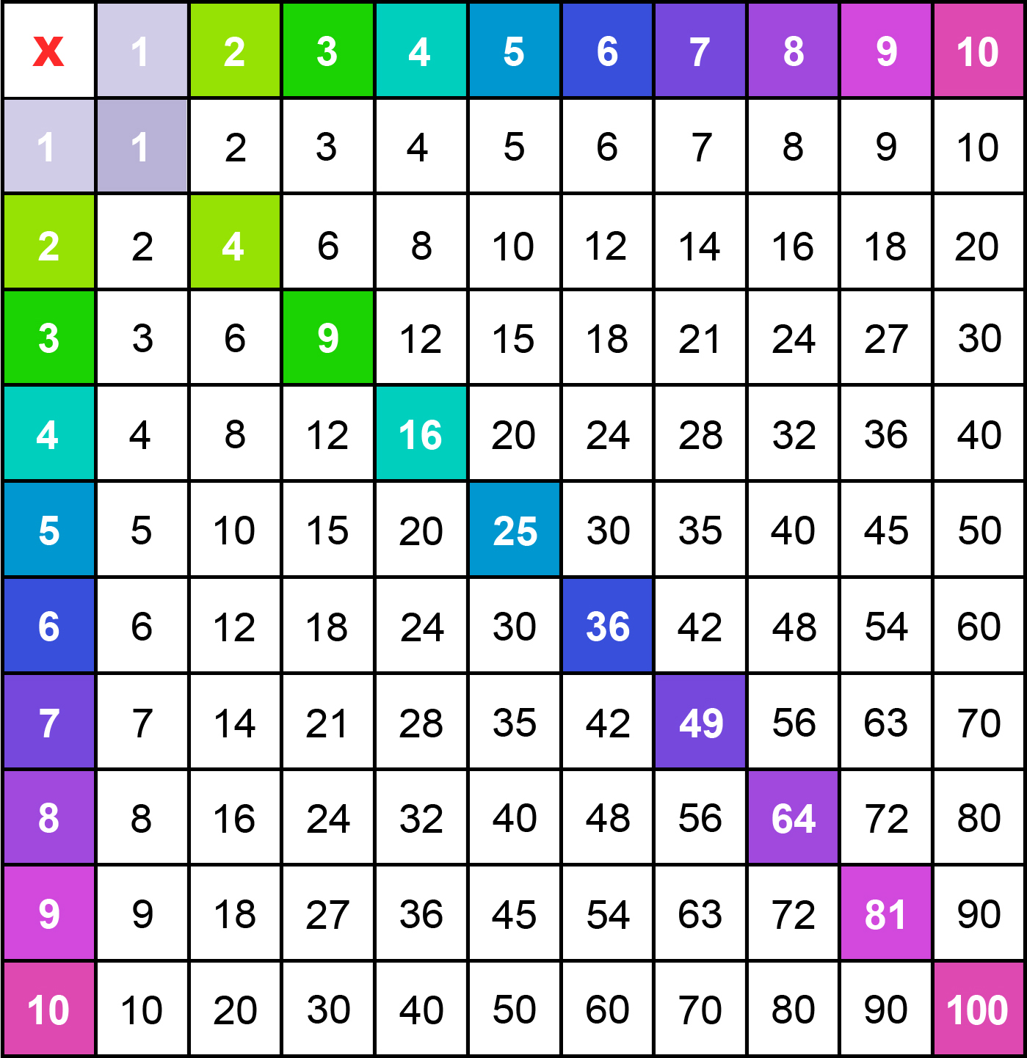

ألعاب | عمليات وحل المسائل | الأعداد | نشاط اعتيادي | افتتاح الحصة
  تابعوا جيدا سأقرأ جدول الضرب
  من يريد أن يقرأ

Slide 13


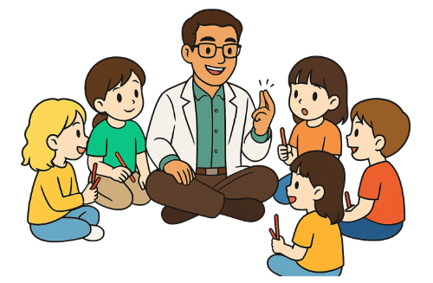
ألعاب | عمليات وحل المسائل | الأعداد | نشاط اعتيادي | افتتاح الحصة
  لاحظوا جيدا سأقوم بنمذجة نشاط الضرب في 10 باستخدام الخشيبات والحزم. ستفعلون مثلي في مجموعات
  أنظر المرفق
نمذجة نشاط الضرب في 10 باستخدام الخشيبات والحزم
نمذجة التعرف على الاعداد بالخشيبات والحزم

Slide 14
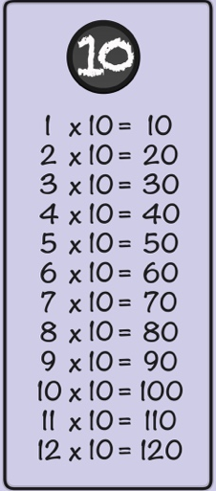
ألعاب | عمليات وحل المسائل | الأعداد | نشاط اعتيادي | افتتاح الحصة
  باستخدام الحزم يبني الأستاذ جدول الضرب في 10
  يملأ الأستاذ الجدول
  يقرأ ويوضح خصوصيات الضرب في 10
  ينتدب بعض المتعلمين لقراءة الجدول

Slide 15
ألعاب | عمليات وحل المسائل | الأعداد | نشاط اعتيادي | افتتاح الحصة
  على ألواحكم أحسبوا بسرعة.
6 X 10 =

Slide 16

ألعاب | عمليات وحل المسائل | الأعداد | نشاط اعتيادي | افتتاح الحصة
  التصحيح.
6 X 10 = 60

Slide 17
ألعاب | عمليات وحل المسائل | الأعداد | نشاط اعتيادي | افتتاح الحصة
  على ألواحكم أحسبوا بسرعة.
8 X 10 =

Slide 18
ألعاب | عمليات وحل المسائل | الأعداد | نشاط اعتيادي | افتتاح الحصة
  التصحيح.
8 X 10 = 80

Slide 19
نشاط الأعداد
مقارنة وترتيب الأعداد من 0 إلى 9999
(بطاقات تفكيك العدد)
5 دقائق

Slide 20

ألعاب | عمليات وحل المسائل | الأعداد | نشاط اعتيادي | افتتاح الحصة
  الآن سنتدرب على ترتيب الأعداد من 0 إلى 9999
نمذجة التعرف على الاعداد بالخشيبات والحزم
بشكل فردي يتدرب المتعلمون على مقارنة وترتيب الأعداد من 0 إلى 9999

Slide 21
ألعاب | عمليات وحل المسائل | الأعداد | نشاط اعتيادي | افتتاح الحصة
  تابعوا معي سأقرأ لوحة تفكيك الأعداد. استمعوا جيدا ولا ترددوا.
  بعدها ينتدب الأستاذ مجموعة من المتعلمين للقراءة
  ينوع الأستاذ طرق قراءة اللوحة
1000 | 100 | 10 | 1
2000 | 200 | 20 | 2
3000 | 300 | 30 | 3
4000 | 400 | 40 | 4
5000 | 500 | 50 | 5
6000 | 600 | 60 | 6
7000 | 700 | 70 | 7
8000 | 800 | 80 | 8
9000 | 900 | 90 | 9

Slide 22
ألعاب | عمليات وحل المسائل | الأعداد | نشاط اعتيادي | افتتاح الحصة
  رتبوا الأعداد ترتيبا تناقصيا.
8976
8796
8967
.............................................................................................

Slide 23
ألعاب | عمليات وحل المسائل | الأعداد | نشاط اعتيادي | افتتاح الحصة
  التصحيح.
  ينتدب الأستاذ أحد المتعلمين للتصحيح
  يصف المتعلم خطوات الحل
  يقدم الأستاذ التغذية الراجعة المناسبة
>
>
8976
8967
8796

Slide 24
ألعاب | عمليات وحل المسائل | الأعداد | نشاط اعتيادي | افتتاح الحصة
  رتبوا الأعداد ترتيبا تزايديا.
7854
7864
7834
.............................................................................................

Slide 25
ألعاب | عمليات وحل المسائل | الأعداد | نشاط اعتيادي | افتتاح الحصة
  التصحيح.
  ينتدب الأستاذ أحد المتعلمين للتصحيح
  يصف المتعلم خطوات الحل
  يقدم الأستاذ التغذية الراجعة المناسبة
<
<
7864
7834
7854

Slide 26
عمليات وحل المسائل
وضع وإنجاز عملية ضرب
15 دقيقة

Slide 27
ألعاب | عمليات وحل المسائل | الأعداد | نشاط اعتيادي | افتتاح الحصة
  يوزع الأستاذ على كل مجموعة بطاقة تتضمن عملية ضرب ويطلب منها وضع وإنجاز العملية.
بشكل فردي يواصل المتعلمون التدرب على وضع وإنجاز عمليات ضرب
يركز الأستاذ على المتعلمين الذين يجدون صعوبات في وضع وإنجاز عمليات ضرب

Slide 28

ألعاب | عمليات وحل المسائل | الأعداد | نشاط اعتيادي | افتتاح الحصة
  سباق عمليات ضرب
  يطلب الأستاذ من المتعلمين إنجاز العملية في أقل من دقيقة
8
6
X
4
.
.
.

Slide 29
ألعاب | عمليات وحل المسائل | الأعداد | نشاط اعتيادي | افتتاح الحصة
  التصحيح
  يقوم أحد المتعلمين للتصحيح على السبورة ويصرح بخطوات الإنجاز
  يقدم الأستاذ التغذية الراجعة المناسبة
2
8
6
X
4
3
4
4

Slide 30
ألعاب | عمليات وحل المسائل | الأعداد | نشاط اعتيادي | افتتاح الحصة
  سباق عمليات ضرب
  يطلب الأستاذ من المتعلمين إنجاز العملية في أقل من دقيقة
7
5
X
6
.
.
.

Slide 31
ألعاب | عمليات وحل المسائل | الأعداد | نشاط اعتيادي | افتتاح الحصة
  التصحيح
  يقوم أحد المتعلمين للتصحيح على السبورة ويصرح بخطوات الإنجاز
  يقدم الأستاذ التغذية الراجعة المناسبة
3
7
5
X
6
4
5
0

Slide 32
عمليات وحل المسائل
التدرب على حل مسائل باستعمال استراتيجية الأسئلة الأربعة
10 دقائق

Slide 33
ألعاب | عمليات وحل المسائل | الأعداد | نشاط اعتيادي | افتتاح الحصة
  تابعوا معي سأقرأ المسألة
  تعرض المسألة على المسلاط العاكس ويقرأها الأستاذ قراءة واضحة ومتأنية.
قام الأب بغرس 43 صفا من أشجار التفاح. وضع في كل صف 8 أشجار. كم عدد أشجار التفاح التي غرسها الأب؟

Slide 34

ألعاب | عمليات وحل المسائل | الأعداد | نشاط اعتيادي | افتتاح الحصة
  أغمضوا أعينكم وحاولوا تخيل المسألة.
  يقرا الأستاذ المسألة و يطرح سلسلة من الأسئلة لمساعدة المتعلمين على فهم المسألة والتعرف على العملية المناسبة.

Slide 35

ألعاب | عمليات وحل المسائل | الأعداد | نشاط اعتيادي | افتتاح الحصة
  الآن تابعوا معي سنتعرف على كيفية حل المسالة باستخدام استراتيجية الأسئلة الأربعة.
  سنحاول أولا استخراج المعلومات الواردة في المسألة.
السؤال
قام الأب بغرس 43 صفا من أشجار التفاح. وضع في كل صف 8 أشجار. كم عدد أشجار التفاح التي غرسها الأب؟
1- ما المعلومات الواردة في المسألة؟

Slide 36
ألعاب | عمليات وحل المسائل | الأعداد | نشاط اعتيادي | افتتاح الحصة
  يوجه الأستاذ المتعلمين لاستخراج المعلومات الواردة في المسألة.
الحل
قام الأب بغرس 43 صفا من أشجار التفاح. وضع في كل صف 8 أشجار. كم عدد أشجار التفاح التي غرسها الأب؟
المعلومات الواردة في المسألة
غرس الأب 43 صفا .
في كل صف 8 أشجار.

Slide 37
ألعاب | عمليات وحل المسائل | الأعداد | نشاط اعتيادي | افتتاح الحصة
  بعد التعرف على المعلومات الواردة في المسألة سنحاول أن نحدد ما المطلوب منا في هذه المسألة.
السؤال
قام الأب بغرس 43 صفا من أشجار التفاح. وضع في كل صف 8 أشجار. كم عدد أشجار التفاح التي غرسها الأب؟
2- ما المطلوب مني؟

Slide 38
ألعاب | عمليات وحل المسائل | الأعداد | نشاط اعتيادي | افتتاح الحصة
  يتفاعل الأستاذ مع المتعلمين لتحديد المطلوب.
الحل
قام الأب بغرس 43 صفا من أشجار التفاح. وضع في كل صف 8 أشجار. كم عدد أشجار التفاح التي غرسها الأب؟
المطلوب هو:
عدد أشجار التفاح التي غرسها الأب.

Slide 39
ألعاب | عمليات وحل المسائل | الأعداد | نشاط اعتيادي | افتتاح الحصة
  في المرحلة الأخيرة سنحدد ماذا علينا أن نفعل بالضبط لإيجاد المطلوب.
السؤال
قام الأب بغرس 43 صفا من أشجار التفاح. وضع في كل صف 8 أشجار. كم عدد أشجار التفاح التي غرسها الأب؟
3- ماذا علينا أن نفعل؟ ولماذا؟

Slide 40
ألعاب | عمليات وحل المسائل | الأعداد | نشاط اعتيادي | افتتاح الحصة
  الجواب
الحل
قام الأب بغرس 43 صفا من أشجار التفاح. وضع في كل صف 8 أشجار. كم عدد أشجار التفاح التي غرسها الأب؟
عدد الصفوف.
عدد أشجار التفاح في الصف الواحد.
لإيجاد المطلوب عليّ أن أقوم بعملية الضرب.

Slide 41
ألعاب | عمليات وحل المسائل | الأعداد | نشاط اعتيادي | افتتاح الحصة
  لاحظوا جيدا لماذا سنجري عملية الضرب لإيجاد حل المسألة.
عدد أشجار التفاح التي غرسها الأب
عدد الأشجار في الصف الواحد
عدد الأشجار في الصف الواحد
................................................................................................
عدد الصفوف

Slide 42
ألعاب | عمليات وحل المسائل | الأعداد | نشاط اعتيادي | افتتاح الحصة
  8 أشجار 43 مرة بعدد الصفوف
؟
8 أشجار
8 أشجار
................................................................................................
43 صفا

Slide 43
ألعاب | عمليات وحل المسائل | الأعداد | نشاط اعتيادي | افتتاح الحصة
  حل المسألة.
  يمكن لبعض المتعلمين اقتراح عملية الجمع
كم عدد أشجار التفاح التي غرسها الأب؟
قام الأب بغرس 43 صفا من أشجار التفاح. وضع في كل صف 8 أشجار. كم عدد أشجار التفاح التي غرسها الأب؟
عدد أشجار التفاح التي غرسها الأب:
43 X 8 = 344
شجرة.

Slide 44
عمل فردي على الكراسة
تمارين على الكراسة
10 دقائق

Slide 45
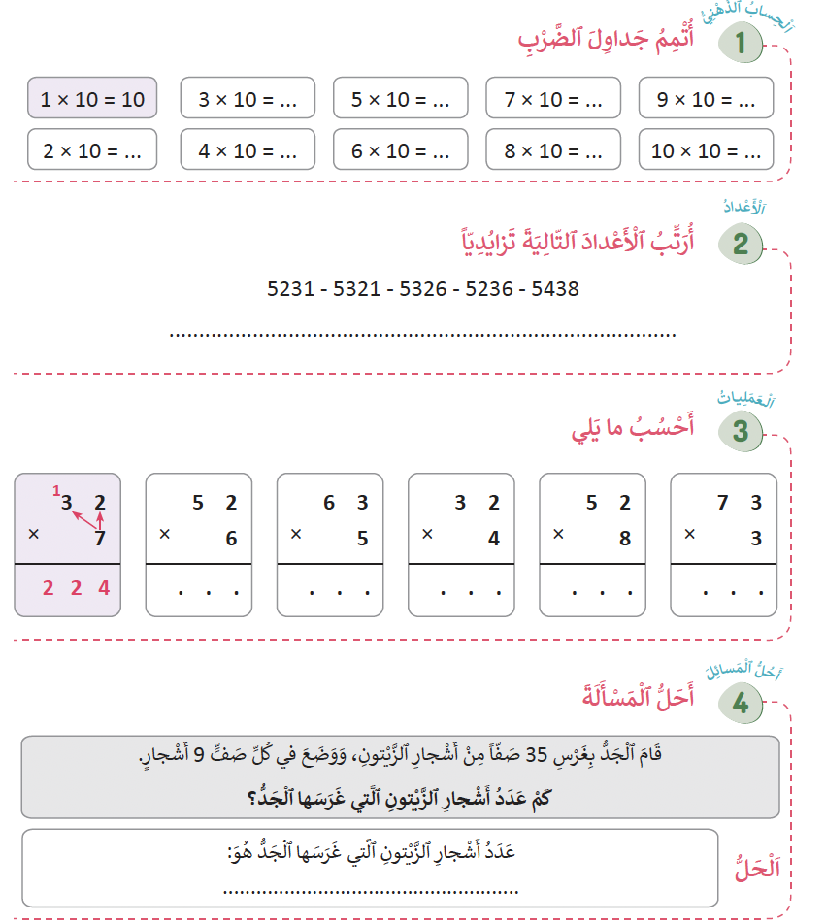
ألعاب | عمليات وحل المسائل | الأعداد | نشاط اعتيادي | افتتاح الحصة
  خدوا كراساتكم ،أنجزوا التمرين رقم 1 الصفحة 41

Slide 46
ألعاب | عمليات وحل المسائل | الأعداد | نشاط اعتيادي | افتتاح الحصة
  التصحيح
30
50
20
40
60

Slide 47
ألعاب | عمليات وحل المسائل | الأعداد | نشاط اعتيادي | افتتاح الحصة
  انجزوا التمرين رقم 2 الصفحة 41

Slide 48
ألعاب | عمليات وحل المسائل | الأعداد | نشاط اعتيادي | افتتاح الحصة
  التصحيح.
<
5236
<
<
5231
5321
<
5326
5438

Slide 49
ألعاب | عمليات وحل المسائل | الأعداد | نشاط اعتيادي | افتتاح الحصة
  أنجزوا التمرين رقم 3 الصفحة 41

Slide 50
ألعاب | عمليات وحل المسائل | الأعداد | نشاط اعتيادي | افتتاح الحصة
  التصحيح.
3 1 2
3 1 5
1 2 8

Slide 51


ألعاب | عمليات وحل المسائل | الأعداد | نشاط اعتيادي | افتتاح الحصة
  يطلب الأستاذ من المتعلمين البحث عن حل المسألة في المنزل مع تسجيل خطوات الحل على دفتر البحث
  التمرين رقم 4 صفحة 41
انجزوا المسألة في منازلكم؛
استعينوا بخطوات الأسئلة الأربعة للحل.
دونوا خطوات الحل على دفاتر البحث؛

Slide 52
لعبة: البطاقات المقلوبة
التدرب على الضرب
5 دقائق

Slide 53
ألعاب | عمليات وحل المسائل | الأعداد | نشاط اعتيادي | افتتاح الحصة
  الآن سنلعب لعبة البطاقات المقلوبة
  تثبيت جداول الضرب
ٍٍ
لعبة البطاقات المقلوبة
الألعاب
سيرورة الإنجاز
تنظيم وإعداد الفضاء؛ تحضير المعينات الديداكتيكية؛ جذب انتباه المتعلمين؛ التصريح بأهداف النشاط. | التهيئة
1) النمذجة
بطاقة مكتوب عليها فقط العملية (مثلاً: 6 × 7).
بطاقة أخرى مكتوب عليها الناتج (42).
نفس الحجم والتصميم حتى لا يُكشف الفرق من الخلف.
يعد الأستاذ البطاقات أو يطبعها حسب النموذج على الشريحة
ممارسة مستقلة في ثنائيات:
  بنفس الطريقة تلعب كل ثنائية لعبة البطاقات المقلوبة.
  تعين كل مجموعة ميسرا لتيسير أطوار اللعبة.
  يتنقل الأستاذ بين المجموعات ويقدم الدعم حسب الحاجة.

Slide 54
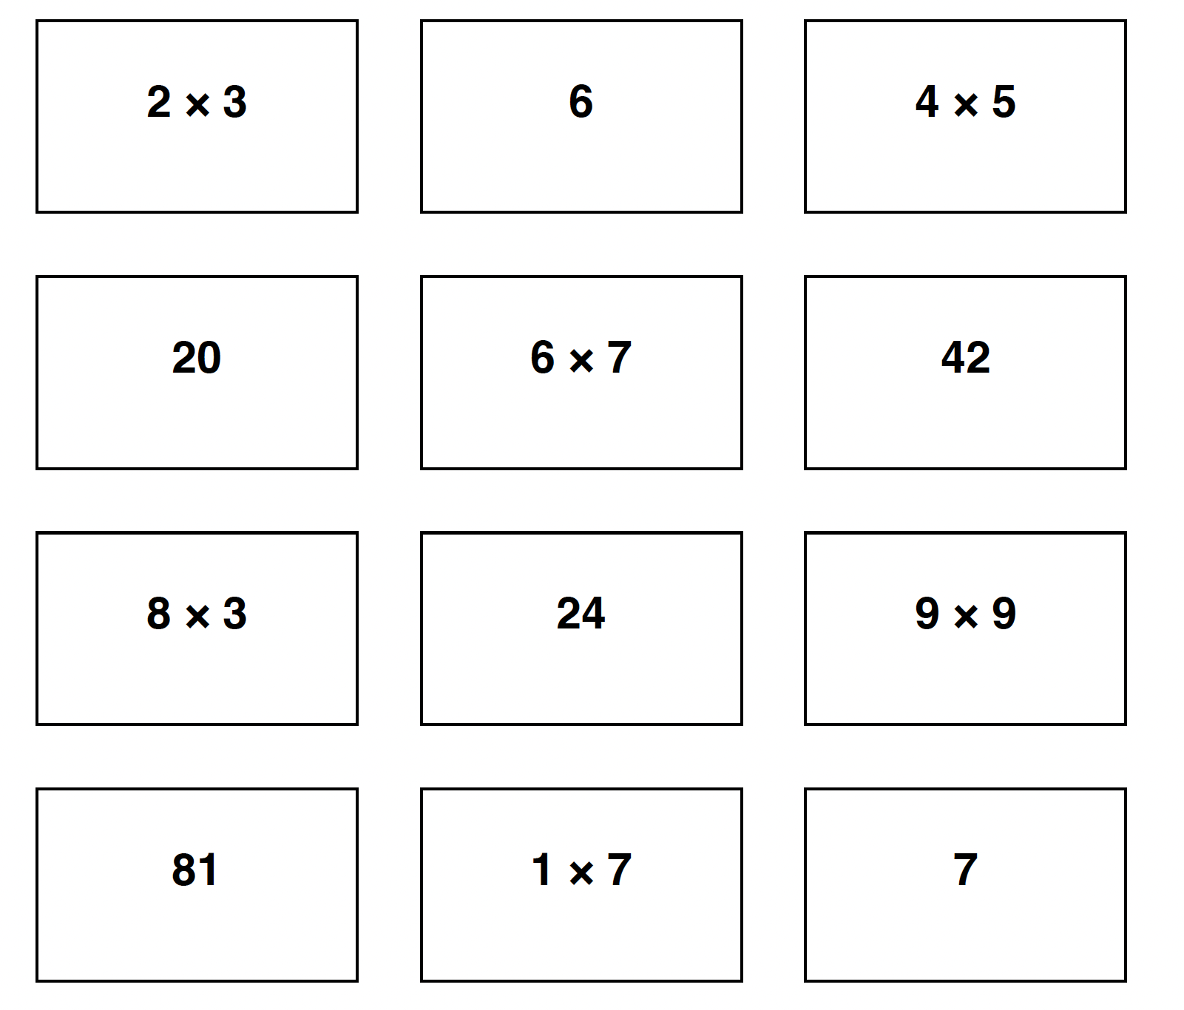
ألعاب | عمليات وحل المسائل | الأعداد | نشاط اعتيادي | افتتاح الحصة
  الآن سنلعب لعبة البطاقات المقلوبة
  تثبيت جداول الضرب
ٍٍ
نموذج بطاقات للاستعمال (يمكن للأستاذ اعتماد بطاقات جديدة)
الألعاب
8 X 9
6X6
63
48
7X 9
49
72
7X7
8 X 6
36
9X5
45

Slide 55
تقديم نشاط
الضرب في 10 باستخدام الخشيبات والحزم

Slide 56
ألعاب | عمليات وحل المسائل | الأعداد | نشاط اعتيادي | افتتاح الحصة
ٍٍ
لعبة البطاقات المقلوبة
الألعاب
سيرورة الإنجاز
خشيبات أشرطة مطاطية لعمل حزم من 10 خشبات. بطاقات مكتوب عليها أعداد (من 1 إلى 9 مثلاً). | الأدوات
تنظيم وإعداد الفضاء؛ تحضير المعينات الديداكتيكية؛ جذب انتباه المتعلمين؛ التصريح بأهداف النشاط. | التهيئة
1) النمذجة
يستعين الأستاذ بمجموعة من المتعلمين لنمذجة النشاط؛
يوزع الأستاذ على المتعلمين حزما من 10 خشيبات كل حزمة = عشرة خشيبة؛
يختار المتعلم بطاقة عدد مثلاً: 4؛
يطلب الأستاذ من المتعلم أن يأخذ عددا من حزم بعدد الرقم الموجود على البطاقة مثلا 4 ؛
يسأل الأستاذ: "كم خشيبة لديك الآن؟" → المتعلم يعدها بالعشرات: 10، 20، 30، 40؛
يكتب المتعلم و يقول: "4 × 10 = 40".

Slide 57
الواجبات المنزلية
ينجز المتعلمون ما تبقى من التمارين في منازلهم مع تذكيرهم بأن مراقبة الانجازات ستتم بداية الحصة الموالية

Slide 58


تبصر الحصة
تسجيل الملاحظات حول سير الحصة على المذكرة اليومية؛
تسجيل نسبة التحــــــــــــــــــــــكم التقديرية من أهـــــــــداف الحصة.

